Slide 1
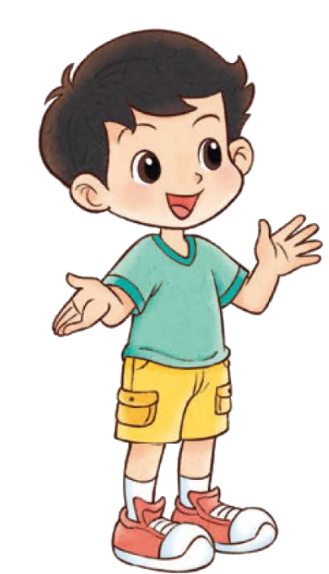
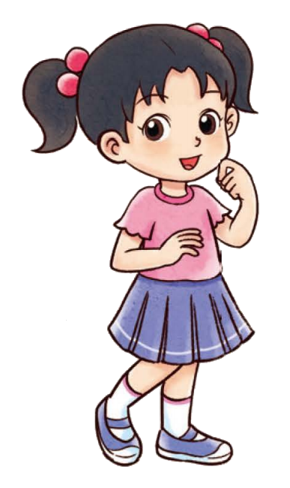
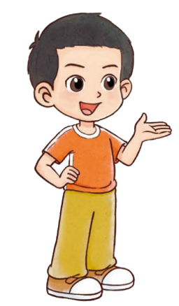
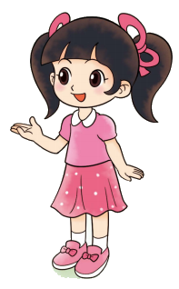
一年级上册 第二单元 5以内数加与减
可爱的小猫
Notes:
课题页，时长3-4秒左右，如果是本课的试一试，则在课题后面加上“试一试”

Slide 2
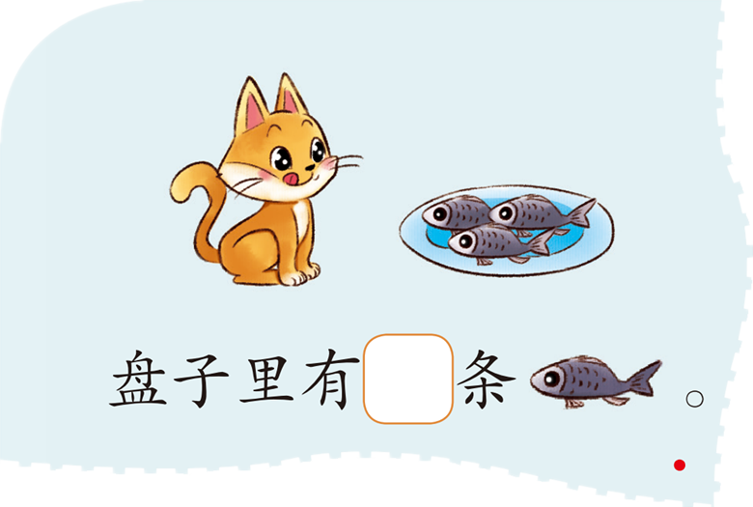
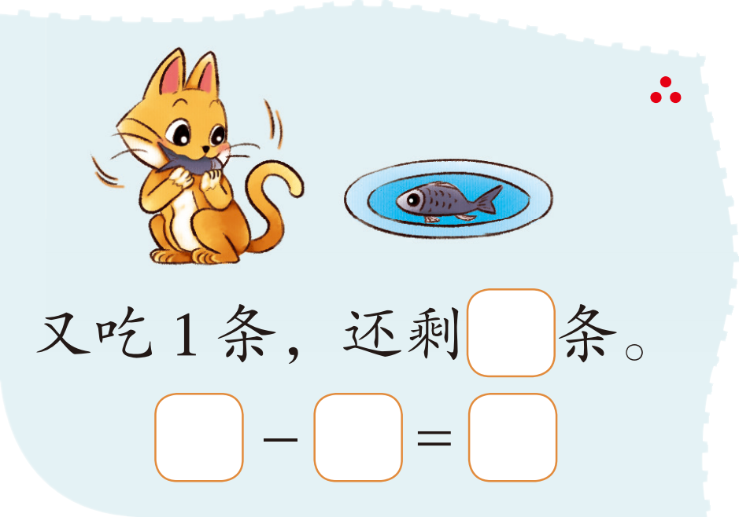
说一说，填一填。
2
3
3
1
2
1
0
2
1
1
1
1
0

Slide 3
拨一拨，填一填。
5 - 1＝
4
1＋4＝
5
5 - 2＝
3
2＋3＝
5
5 - 3＝
2
3＋2＝
5
5 - 4＝
1
4＋1＝
5
5 - 5＝
0
5＋0＝
5

Slide 4
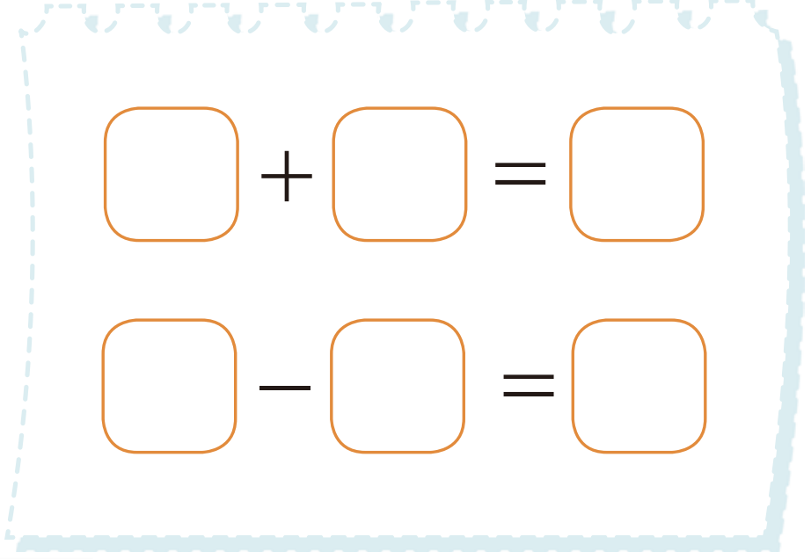
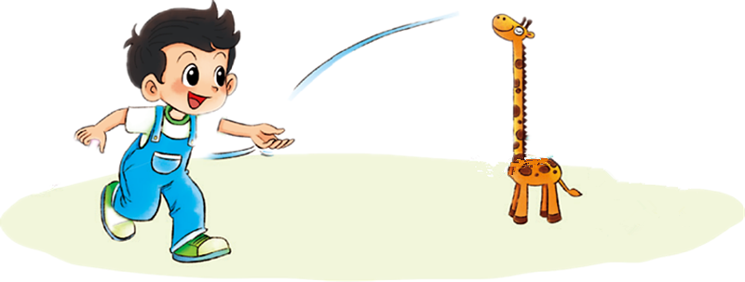
想一想，填一填。
1
3
4
或
4
3
1
3
1
4
4
1
3

Slide 5
还有几个 ？
5
1
4
2
2
2
0

Slide 6
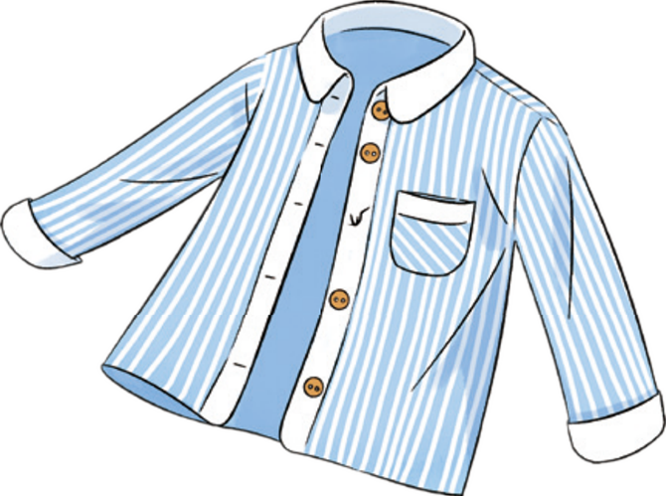
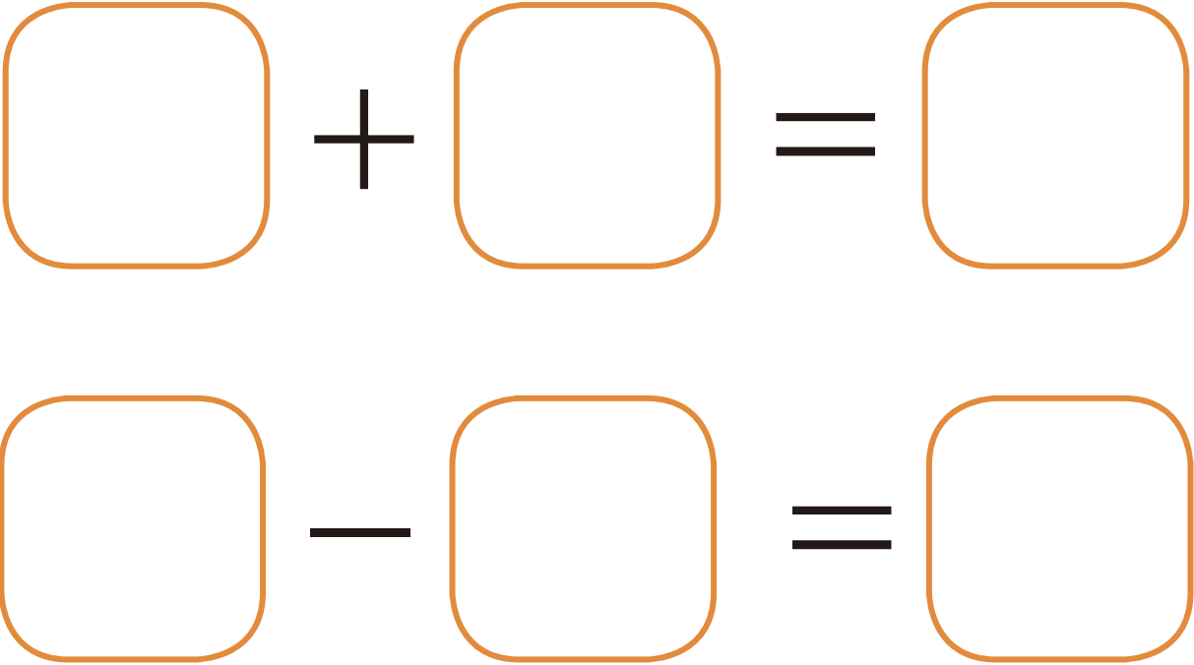
想一想，填一填。
4
1
5
或
1
4
5
5
1
4
5
4
1

Slide 7
3
3
4
5
1
1
0
0

Slide 8
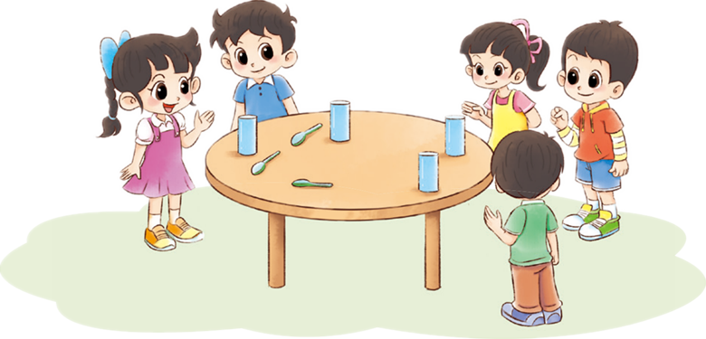
说一说。
5
4
1
2
3
4
1
5
3
2
2
1
2
3
1
4
3
1
5
2

Slide 9
你学到了什么？

